Slide 1
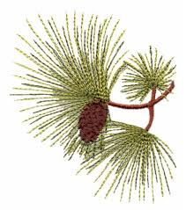
আজকের ক্লাসে সবাইকে
স্বাগতম

Slide 2
পরিচিতি
শিক্ষক পরিচিতি
পাঠ পরিচিতি
শ্রেণি: ষষ্ঠ
বিষয়: বাংলাদেশ ও বিশ্বপরিচয়
অধ্যায় : একাদশ অধ্যায়
এশিয়ার কয়েকটি দেশ
পাঠ- ০১
সময়: ৫০ মিনিট
তারিখ: ১৭/১২/2019খ্রি.
মোঃ গোলাম কাহহার।
সহকারী শিক্ষক (আইসিটি)
বাইছারা উচ্চ বিদ্যালয়।
কচুয়া,চাঁদপুর।
মোবাইল-০১৮১২-৯৪৯৪৯২
ই-মেইল: golamkahhar16@gmail.com

Slide 3
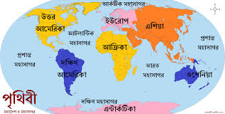
এসো আমরা লক্ষ্য করি

Slide 4
আমরা লক্ষ্য করি
মহাদেশ
এশিয়া
ইউরোপ
অফ্রিকা
উত্তর আমেরিকা
দক্ষিন আমেরিকা
অষ্ট্রোলিয়া
এন্টার্কটিকা
আমরা এশিয়া মহাদেশের অন্তর্ভূক্ত
আমরা কোন মহাদেশের অন্তর্ভূক্ত ?

Slide 5
আজকের পাঠ---
বাংলাদেশের সঙ্গে ভারত ও চীনের বন্ধুত্ব ও সহোযোগিতার সম্পর্ক

Slide 6
শিখন ফল
এই অধ্যায়টি অনুশীলন করে আমরা --
আমাদের নিকটতম প্রতিবেশী দেশ সম্পর্কে বর্ণনা করতে পারব;
এশিয়ার কয়েকটি দেশের ভৌগোলিক অবস্থান সম্পর্ক বিশ্লেষণ করতে পারব;
বাংলাদেশে সাথে ভারত ও চীনের বন্ধুত্ব ও সহযোগিতার সম্পর্ক বর্ণনা করতে পারব।

Slide 7
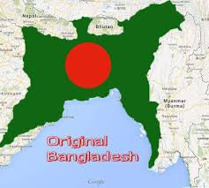
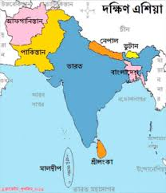
বাংলাদেশ
এশিয়া মহদেশ

Slide 8
আমরা লক্ষ্য করি
এশিয়ার কয়েকটি দেশ
বাংলাদেশ
ভারত
চীন
জাপান
নেপাল
কোরিয়া
মালয়েশিয়া
এশিয়ার কয়েকটি দেশ
আমরা কী দেখলাম?

Slide 9
আমাদের নিকটতম প্রতিবেশী কয়েকটি রাষ্ট্রের নাম-
ভারত
পাকিস্থান
নেপাল
ভূটান
শ্রীলঙ্কা
ও মিয়ানমার

Slide 10
এশিয়ার কয়েকটি দেশ ও রাজধানী
দেশ
রাজধানী
বাংলাদেশ
ঢাকা
ভারত
নয়াদিল্লি
চীন
বেইজিং
জাপান
টোকিও
মালয়েশিয়া
কুয়ালালামপুর

Slide 11
এশিয়ার কয়েকটি দেশ ও আয়তন
দেশ
আয়তন
বাংলাদেশ
১৪৭৫৭০ বর্গ কি.মি.
ভারত
৩২৮৭২৪০ বর্গ কি.মি.
চীন
৯৫৯৮০৮৯ বর্গ কি.মি.
জাপান
৩৭৭৭০৮ বর্গ কি.মি.

Slide 12
একক কাজ
সময়- ৪ মিনিট
প্রশ্নঃ আমাদের প্রতিবেশী কয়েকটি দেশ ও তাদের রাজধানীর নাম লিখ।

Slide 13
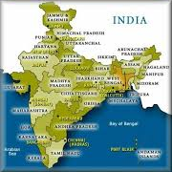
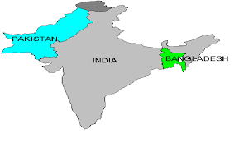
ভারত
এশিয়া মহাদেশে ভারত একটি বৃহৎ ও শক্তিশালী রাষ্ট্র। ভারত আমাদের নিকটতম প্রতিবেশী দেশ। ভারতকে পৃথিবীর অন্যতম প্রাচীন ও সভ্যতাসমৃদ্ধ দেশ বলা হয়। ১৯৪৭ সালের ১৫ ই আগস্ট ভারত স্বাধীনতা লাভ করে।

Slide 14
ভারত
অবস্থান
আমাদের নিকটতম প্রতিবেশী দেশ হচ্ছে ভারত।
এশিয়া মহাদেশের মধ্য দক্ষিণে ভারতের অবস্থান।
ভারতের উত্তরে রয়েছে হিমালয় পর্বতমাল।
ভারতের পূর্বাঞ্চলে আরাকান পর্বত ও আসাম।
পশ্চিমাঞ্চলে হিন্দুকুশ ও সুলেমান পর্বতমালা।
দক্ষিণে ভারত মহাসাগর অবস্থিত।

Slide 15
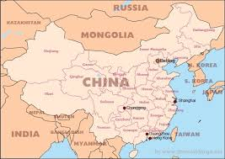
চীন
চীন পূর্ব এশিয়ার একটি দেশ। এর রাষ্ট্রীয় নাম গণপ্রজাতন্ত্রী চীন, আর স্থানীয় নাম ঝুংঘু। দেশটির রাজধানীর নাম বেইজিং। আয়তনের দিক থেকে বিশ্বের তৃতীয় বৃহত্তম দেশ। ভারত ও রাশিয়ার মাঝখানে দেশটির অবস্থান। চীনের জলবায়ু প্রধানত নাতিশীতোষ্ণ। চীনের অর্থনীতি এখনও প্রধানত কৃষিনির্ভর। প্রশাসনিক দিক থেকে চীনকে ২২ টি প্রদেশ এবং ৫টি স্বায়ত্বশাসিত অষ্ণলে ভাগ করা হয়েছে। বাংলাদেশের সঙ্গে চীনের বন্ধুত্বপূর্ণ সম্পর্ক রয়েছে।

Slide 16
চীন
অবস্থান
চীন এর স্থানীয় নাম ঝুংঘু
এশিয়ার পূর্বাংশে অবস্থিত।
ভারত ও রাশিয়ার মাঝখানে দেশটির অবস্থান।
পূর্বে প্রশান্ত মহাসাগর।
পশ্চিম ও উত্তর দিকে রাশিয়া, মঙ্গোলিয়া এবং ভারতের কিছু অংশ।
দক্ষিণে হিমালয়।
বিশ্বের সর্বোচ্চ পর্বতশৃঙ্গ মাউন্ট এভারেস্ট নেপাল ও চিনে অবস্থিত।

Slide 17
জোড়ায় কাজ
সময়- ৮ মিনিট
প্রশ্ন: ভারত ও চীনের ভৌগোলিক অবস্থান পর্যালোচনা করে খাতায় লিখ।

Slide 18
এসো কিছু জানি
এশিয়া মহাদেশ ৫১ টি দেশ নিয়ে গঠিত।
চীনের রাজধানীর নাম বেইজিং
চীনে প্রদেশের সংখ্যা ২২ টি
তাজমহল ভারতের আগ্রায় অবস্থিত।
ভারতের শতকরা ২০ ভাগ লোক শহরে বাস করে।
ভারতকে বলা হয় পৃথিবীর বৃহত্তম গণতান্ত্রিক দেশ
চীনের বৃহত্তম নদীর নাম হোয়াংহো ও ইয়াংসি
চীনে ৫৬ টি জাতি বসবাস করে।

Slide 19
বাংলাদেশের সাথে ভারতের অর্থনৈতিক সম্পর্ক সমূহ
বাংলাদেশের সঙ্গে ভারতের বানিজ্যিক সুসম্পর্ক রয়েছে।
বর্তমানে ইস্পাত, সিমেন্ট, যন্ত্রপাতি, রাসায়নিক দ্রব্য, সার, ইত্যাদিতে ভারতের সঙ্গে বাংলাদেশের সুসম্পর্ক রয়েছে।
১৯৭১ সালের মহান মুক্তিযুদ্ধে ভারতের সহায়তার কথা আমরা শ্রদ্ধার সাথে স্মরণ করি।
ভারত থেকে রপ্তানিপণ্য হচ্ছে- টেক্সটাইল যন্ত্রপাতি, সিমেন্ট, সার, টায়ার, কাঁচা রেশম, ভূট্টা, ইত্যাদি।

Slide 20
বাংলাদেশের সাথে চীনের অর্থনৈতিক সম্পর্ক সমূহ
বাংলাদেশ ও চীনের মধ্যে রয়েছে দ্বিপাক্ষিক বাণিজ্য সম্পর্ক ।
দ্বিপাক্ষিক বাণিজ্য চুক্তির মাধ্যম২০০৫ সালে বাংলাদেশের সাথে চীনের বাণিজ্যক লেনদেন বৃদ্ধি পেয়েছে।
চীন বাংলাদেশের পারমাণবিক শক্তি প্ল্যান্ট গড়ে তুলার আশাবাদ ব্যক্ত করেছে।
চীন ইতিমধ্যে বাংলাদেশ থেকে কাঁচা চামড়া, তুলা, টেক্সটাইল এবং মাছ ইত্যাদি আমদানি করতে আগ্রহী।
চীন থেকে প্রধান রপ্তানিপণ্য হচ্ছে- টেক্সটাইল যন্ত্রপাতি, সিমেন্ট, সার, টায়ার, কাঁচা রেশম, ভূট্টা, ইত্যাদি।

Slide 21
মূল্যায়ন
প্রশ্ন
সমাধান
পৃথিবীর বৃহত্তম পর্বতমালা ভারতের কোন দিকে অবস্থিত
উত্তর দিকে
চীনের জনসংখ্যা কত
প্রায় ১৩৭ কোটি ২০ লক্ষ
ভারতে কোন ধরনের শাসনব্যবস্থা বিদ্যমান ?
সংসদীয় গণতন্ত্র
চীনের রাজধানীর নাম কী ?
চীনের রাজধানীর নাম বেইজিং
পৃথিবীর বৃহত্তম পর্বতমালার নাম কী ?
হিমালয় পর্বতমালা

Slide 22
মূল্যায়ন
প্রশ্ন
সমাধান
বাংলাদেশ কোন মহাদেশের অন্তর্গত
এশিয়া মহাদেশের অন্তর্গত
এশিয়া মহাদেশে কতটি দেশ আছে ?
এশিয়া মহাদেশে ৫১ টি দেশ আছে
তাজমহল কোথায় অবস্থিত ?
ভারতের আগ্রায়
চীনে শিক্ষার হার শতকরা কত ভাগ ?
চীনে শিক্ষার হার ৮৬ ভাগ
ভারতের রাজধানীর নাম কী ?
নয়াদিল্লি

Slide 23
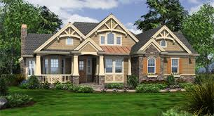
বাড়ীর কাজ
প্রশ্ন: বাংলাদেশের সাথে ভারত ও চীনের বন্ধুত্ব ও সহযোগিতার সম্পর্ক নিয়ে একটি প্রতিবেদন লিখে আনবে।

Slide 24
সবাইকে ধন্যবাদ
আল্লাহ্‌ হাফেজ

